Slide 1
基本の発音
（子音：無声音&有声音）
発音ができるようにして
単語を覚えやすく

Slide 2

key

Slide 3

cake

Slide 4
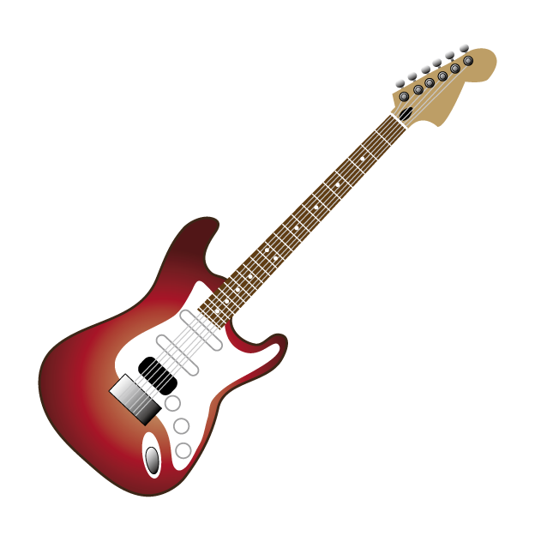
guitar

Slide 5
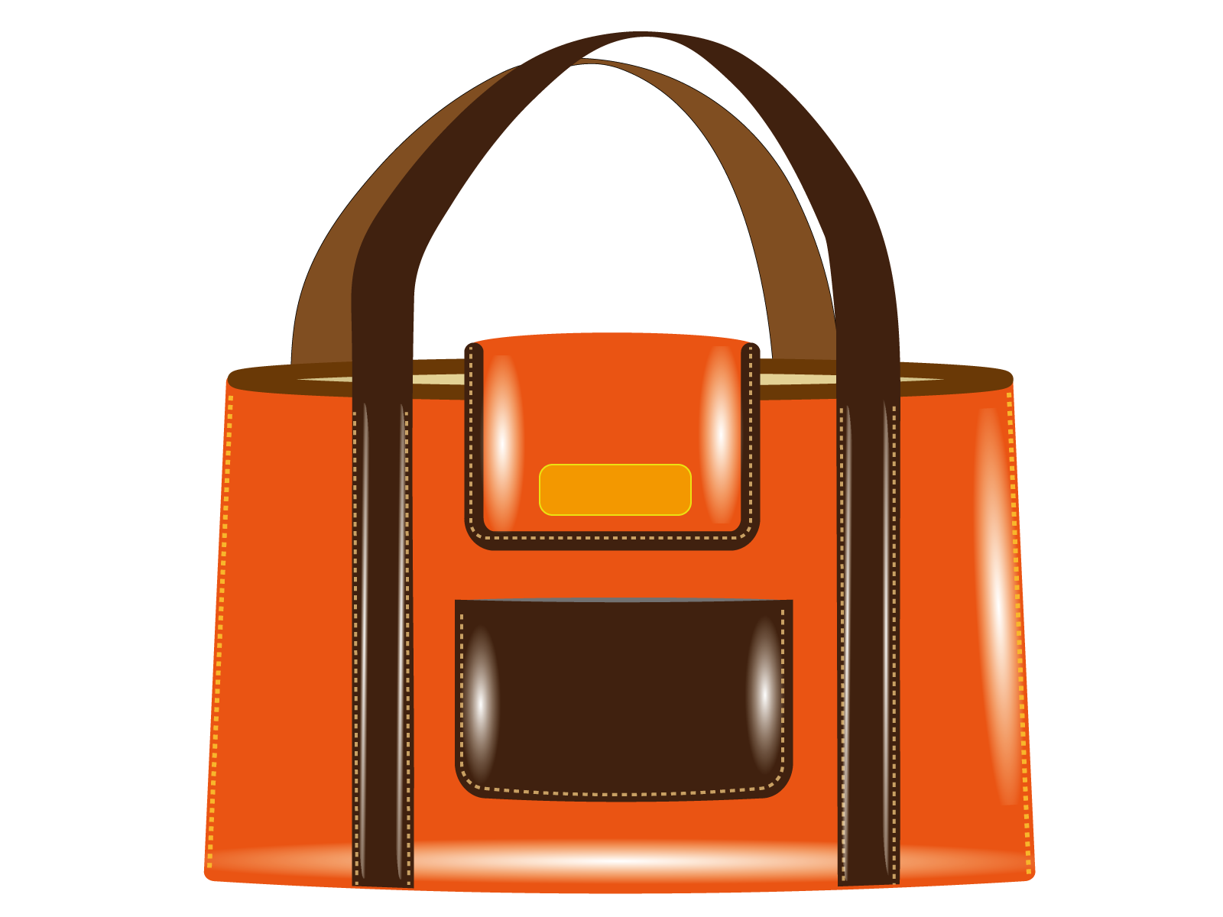
bag

Slide 6
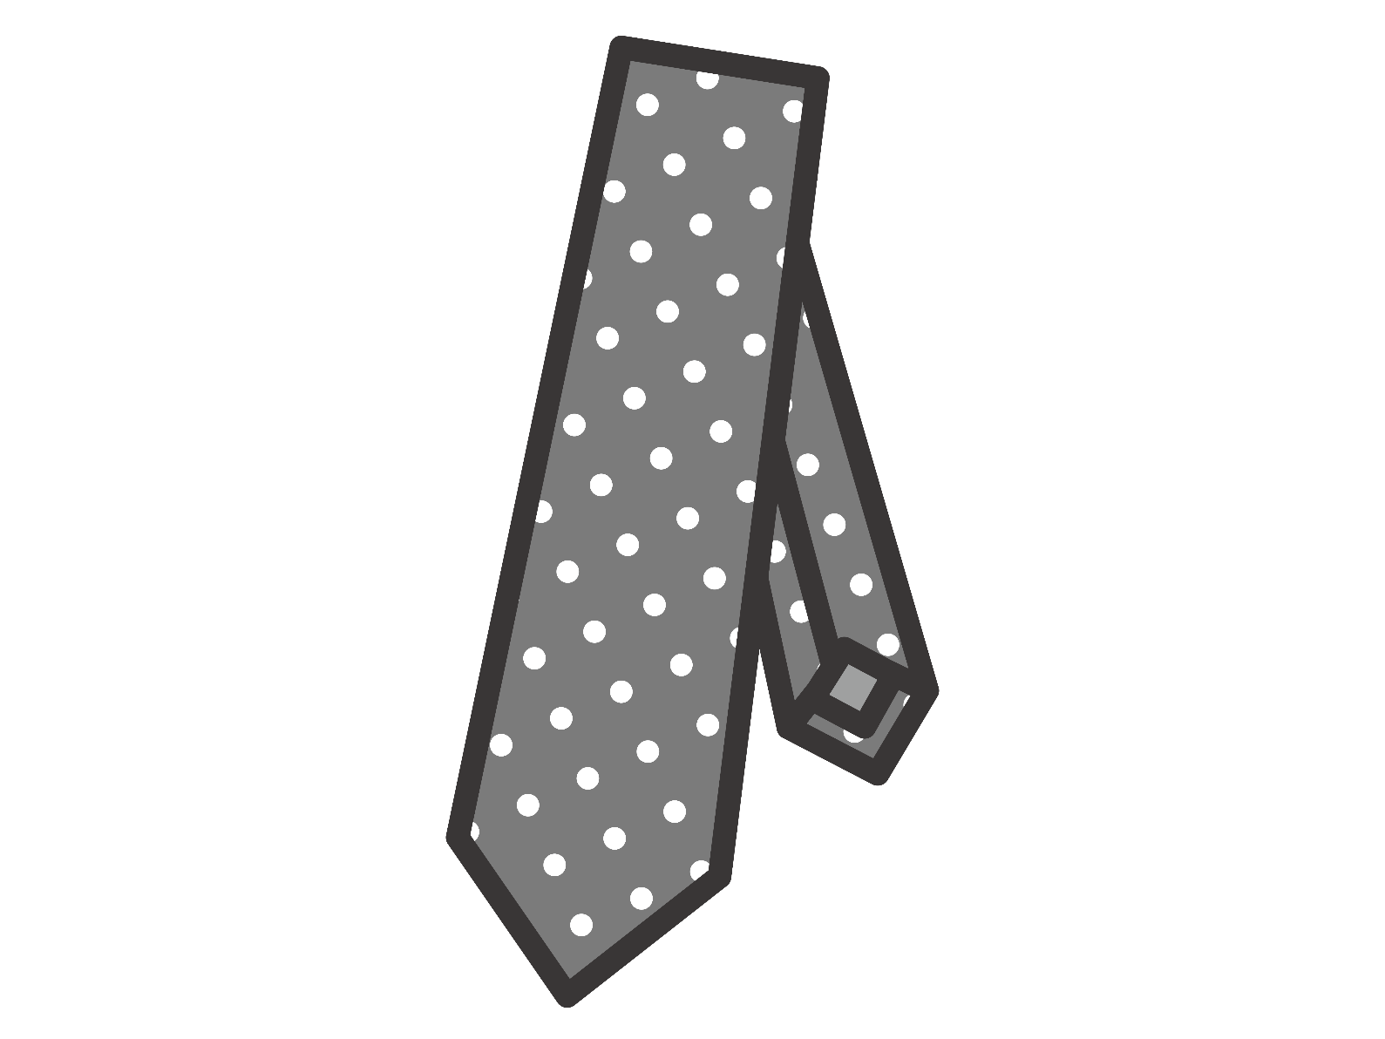
tie

Slide 7
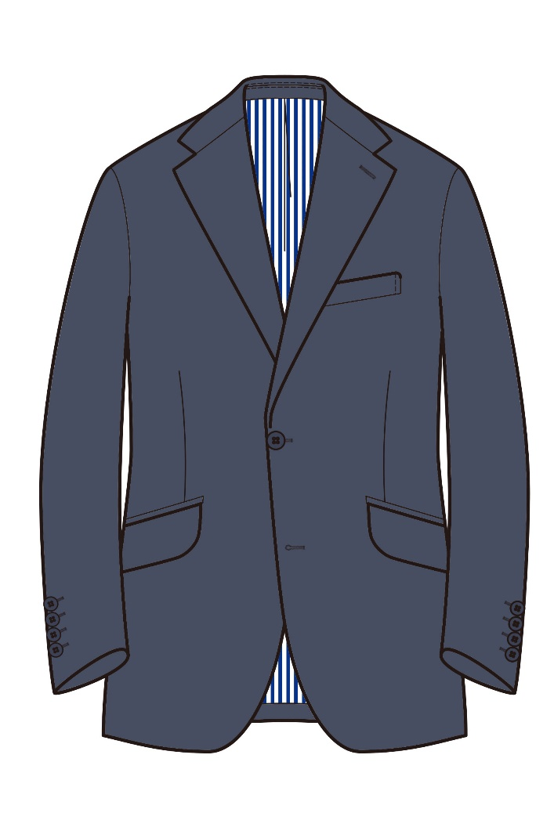
suit

Slide 8
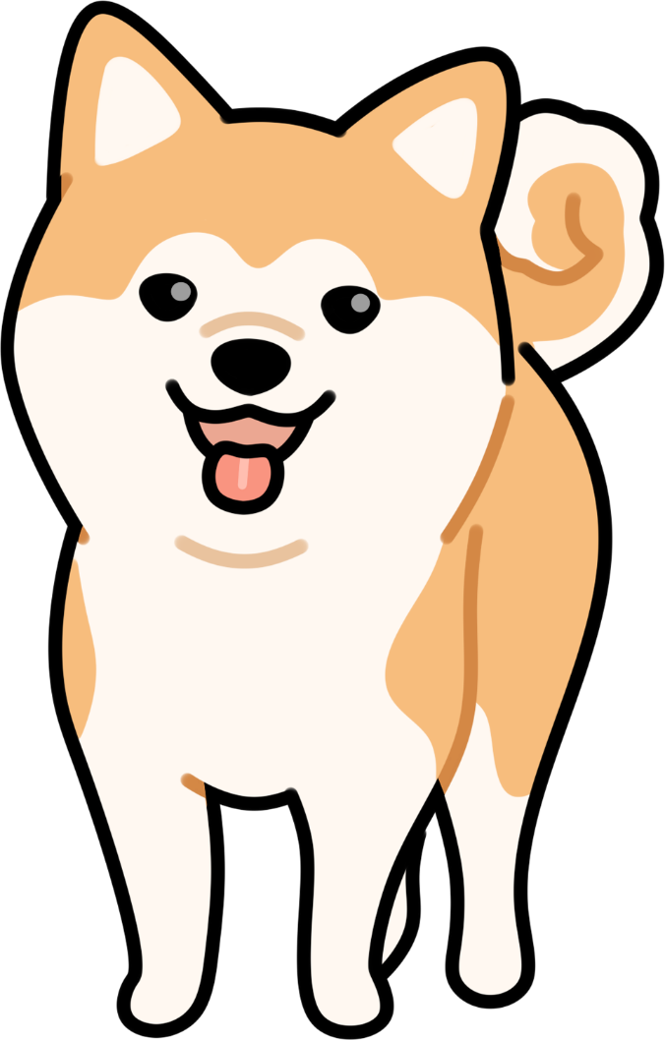
dog

Slide 9

bed

Slide 10
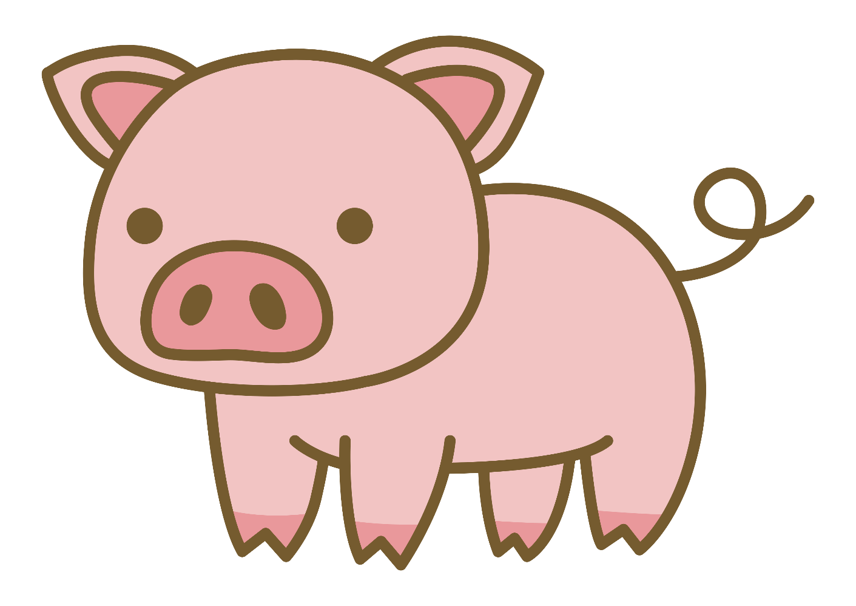
pig

Slide 11
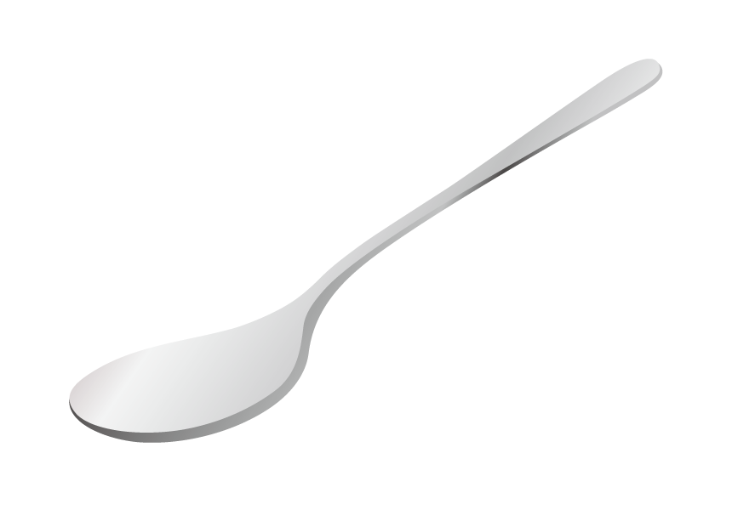
spoon

Slide 12

box

Slide 13
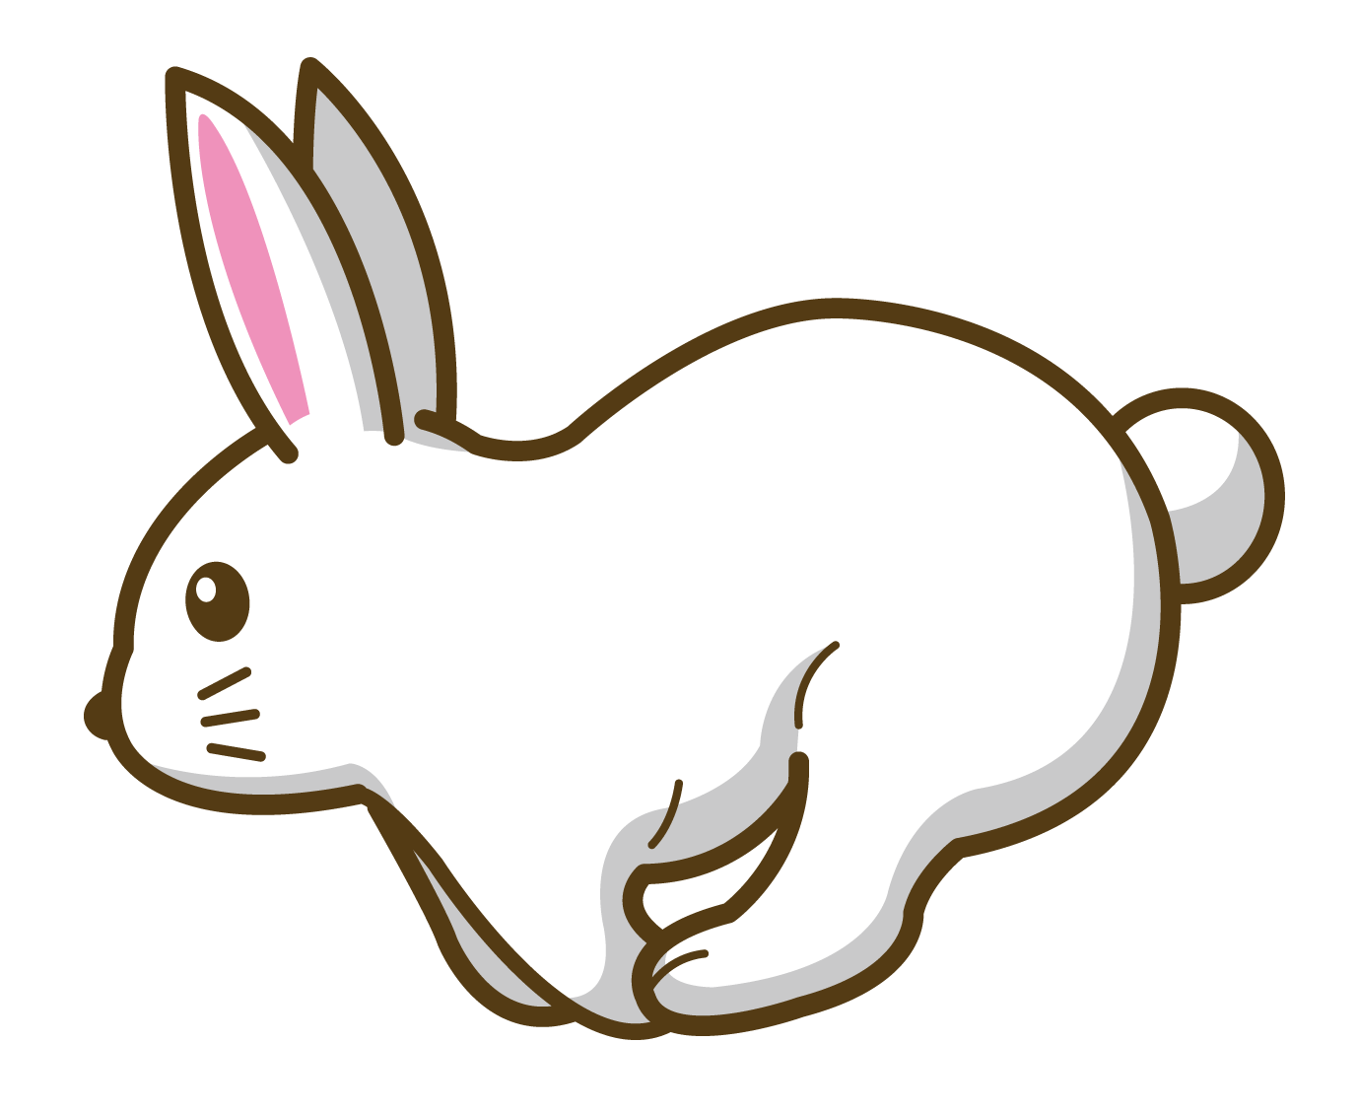
rabbit
Notes:
rab-bitのbですが、前のbを黒、後ろのbを赤にしています。前のbはraのaを短母音として読むためのもの、後ろのbはiと一緒になって発音している意味で、分けています。
英語のネイティブスピーカーは、この2つのbをはっきりと分けて発音するのではなく、rabの音節を閉じるbの音が、次のbitの音節の始まりに「受け継がれる」ような形で、一つの滑らかな音として処理されます。
二重子音の前の部分が母音の音を決定し、後ろの部分が実際に発音されるというルールです。ほかにも二重子音はどうように後ろを赤にしています。

Slide 14

sun

Slide 15
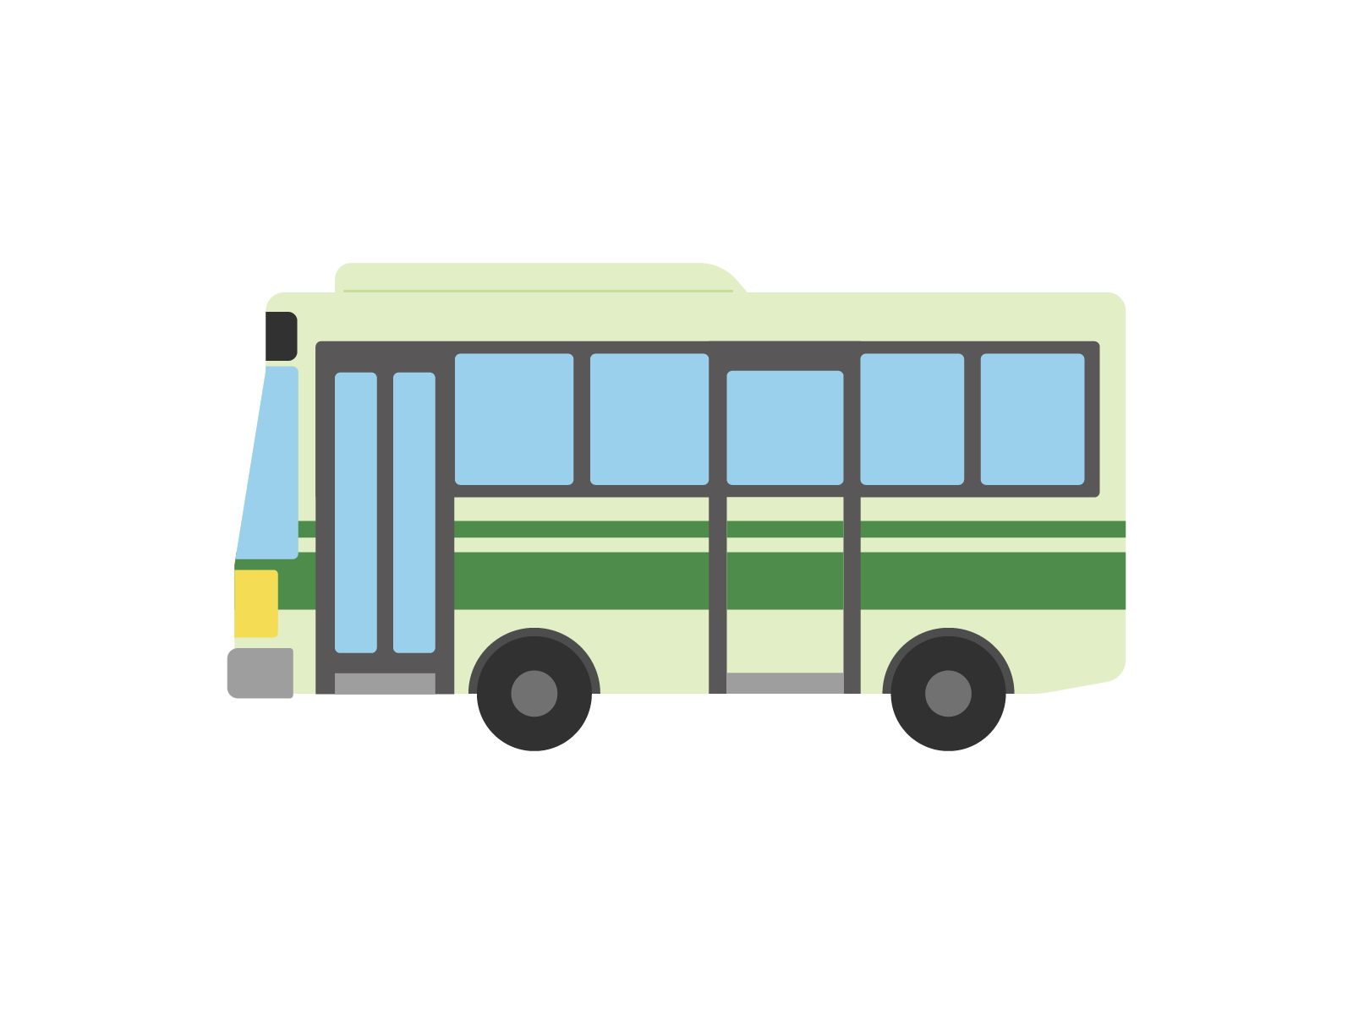
bus

Slide 16
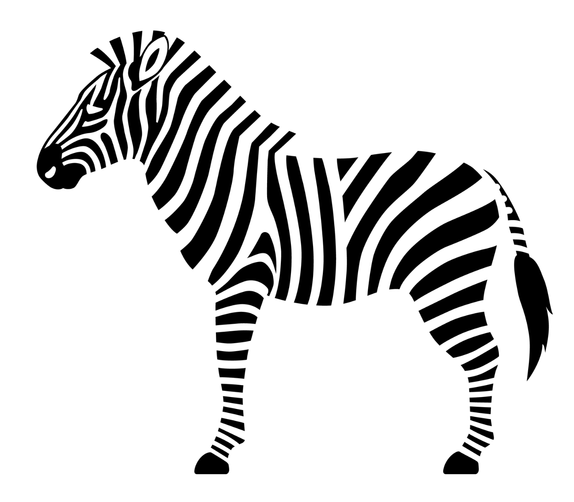
zebra

Slide 17

puzzle

Slide 18
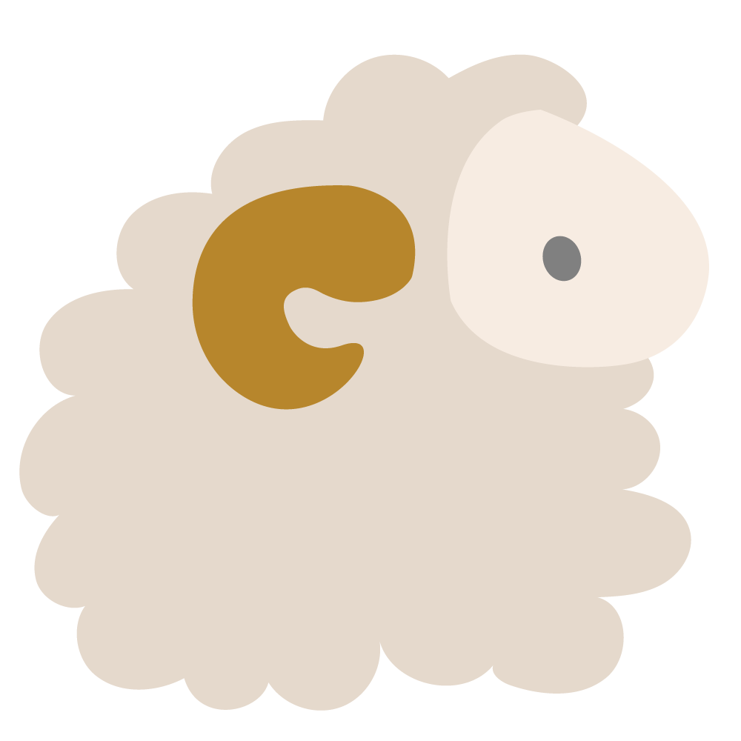
sheep

Slide 19

ship

Slide 20
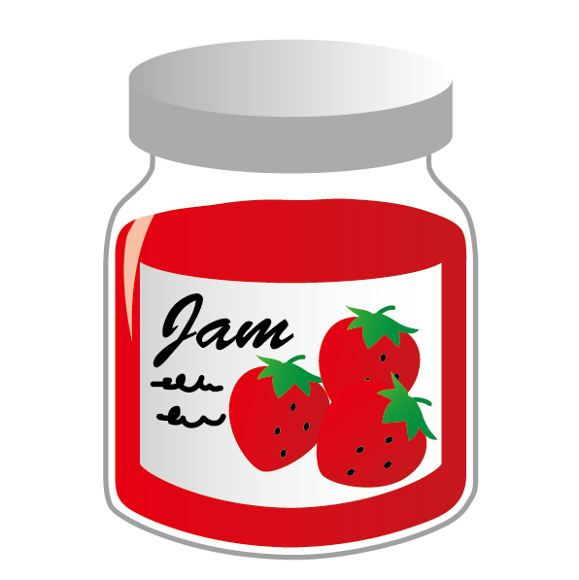
jam

Slide 21

jet

Slide 22
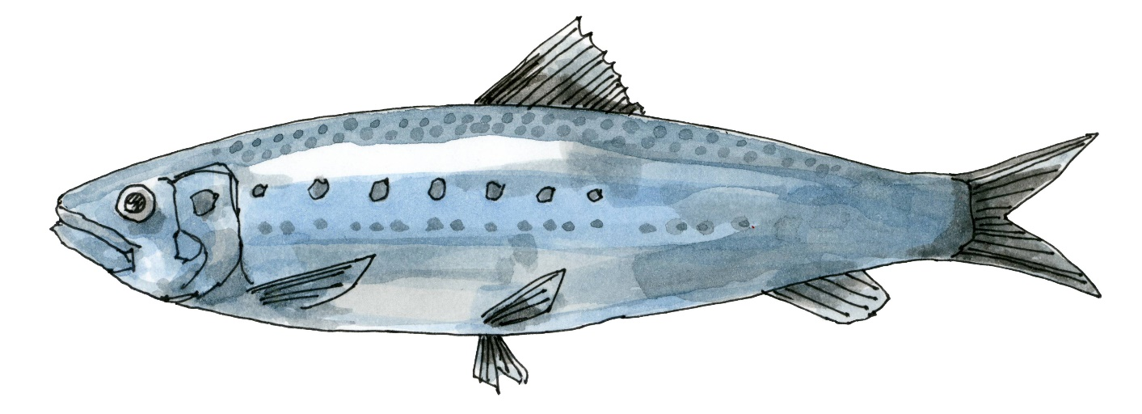
fish

Slide 23

coffee

Slide 24
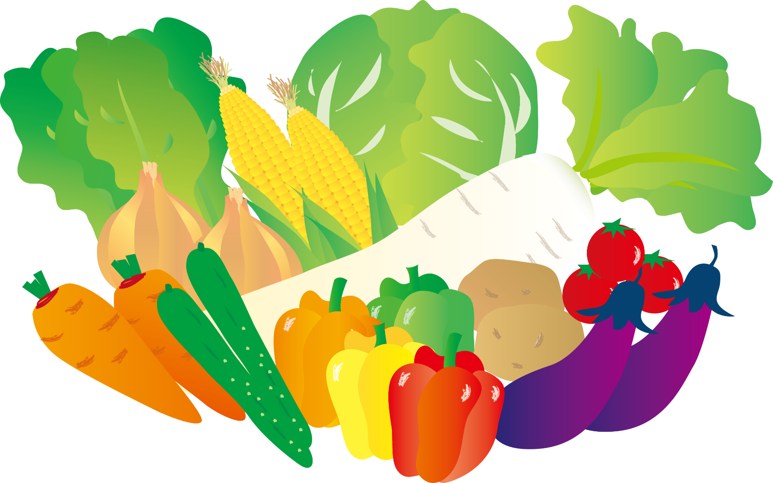
vegtable

Slide 25
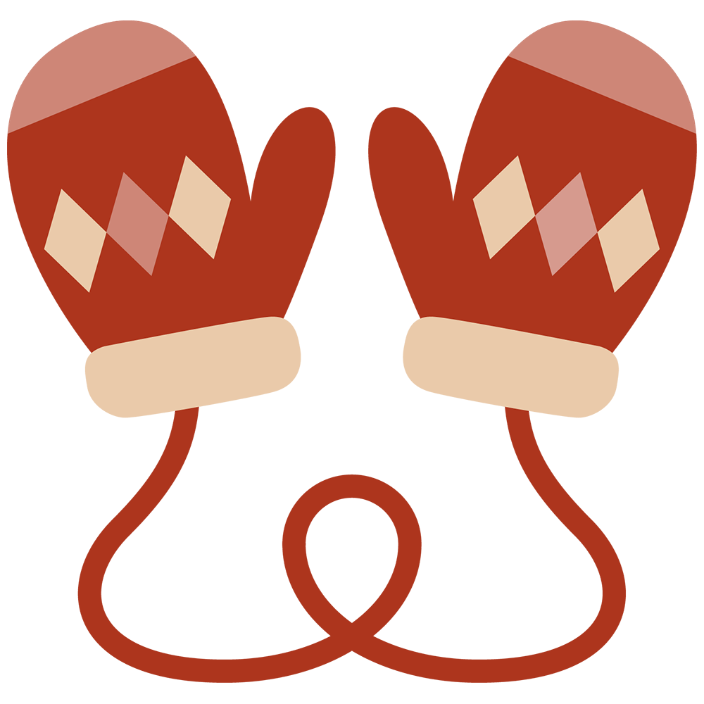
glove

Slide 26
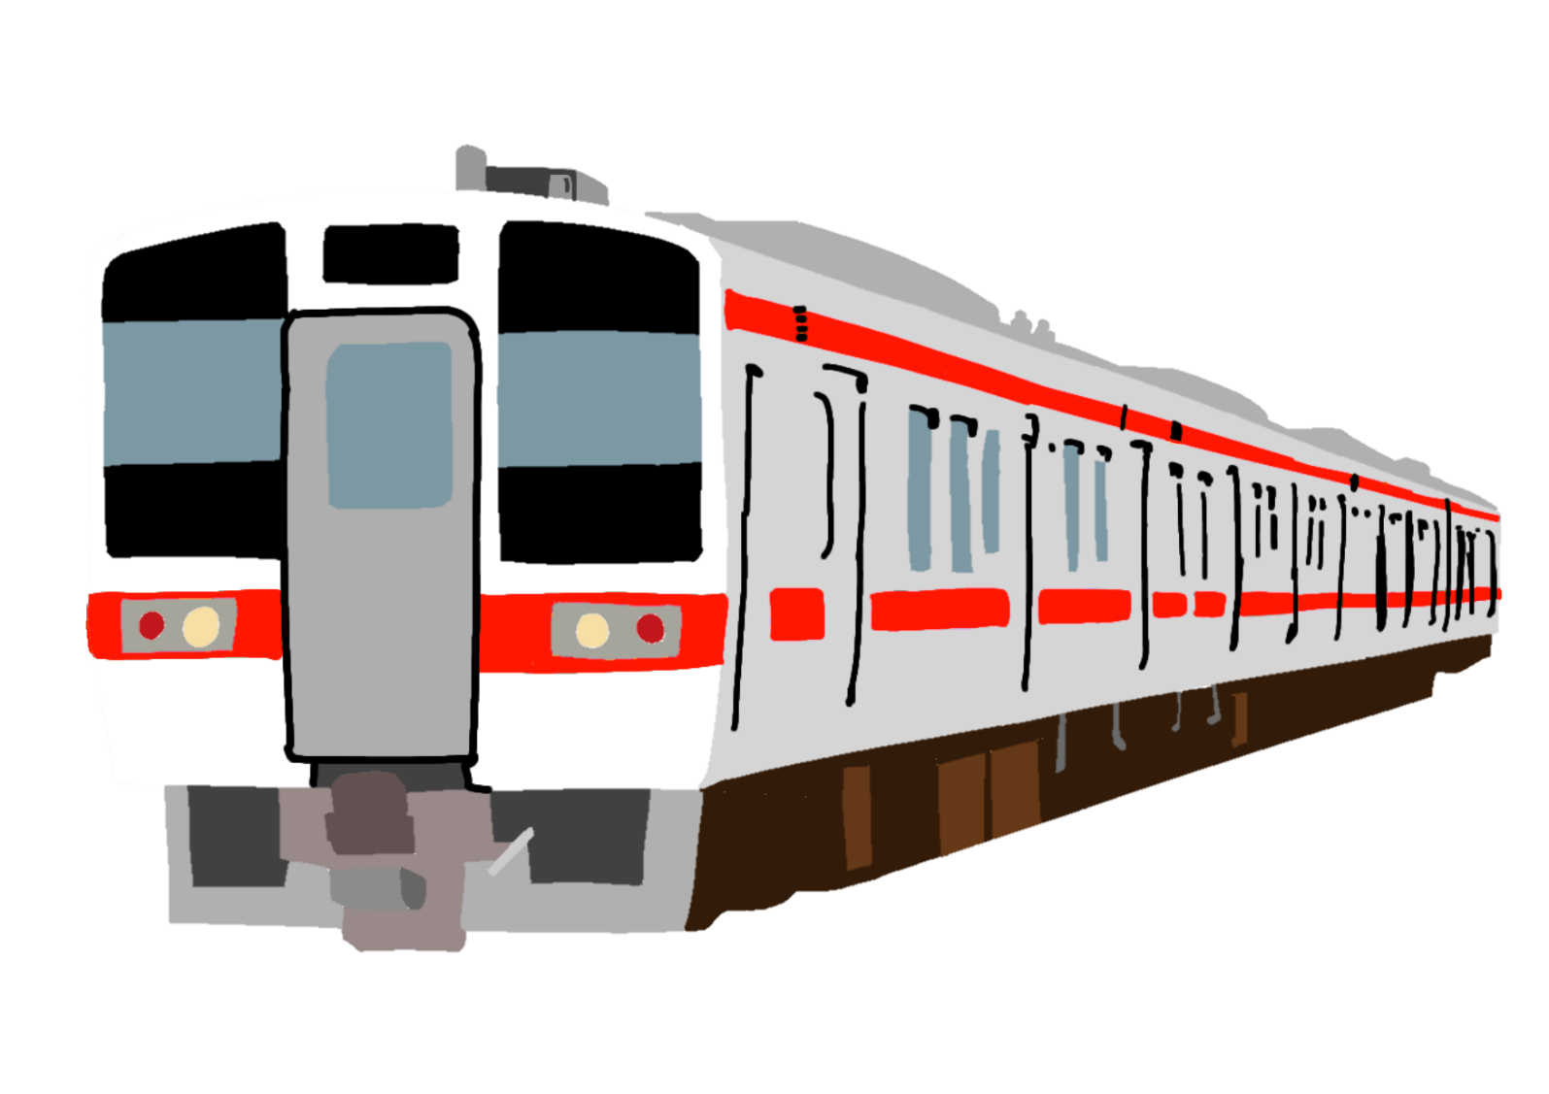
train

Slide 27

tree

Slide 28
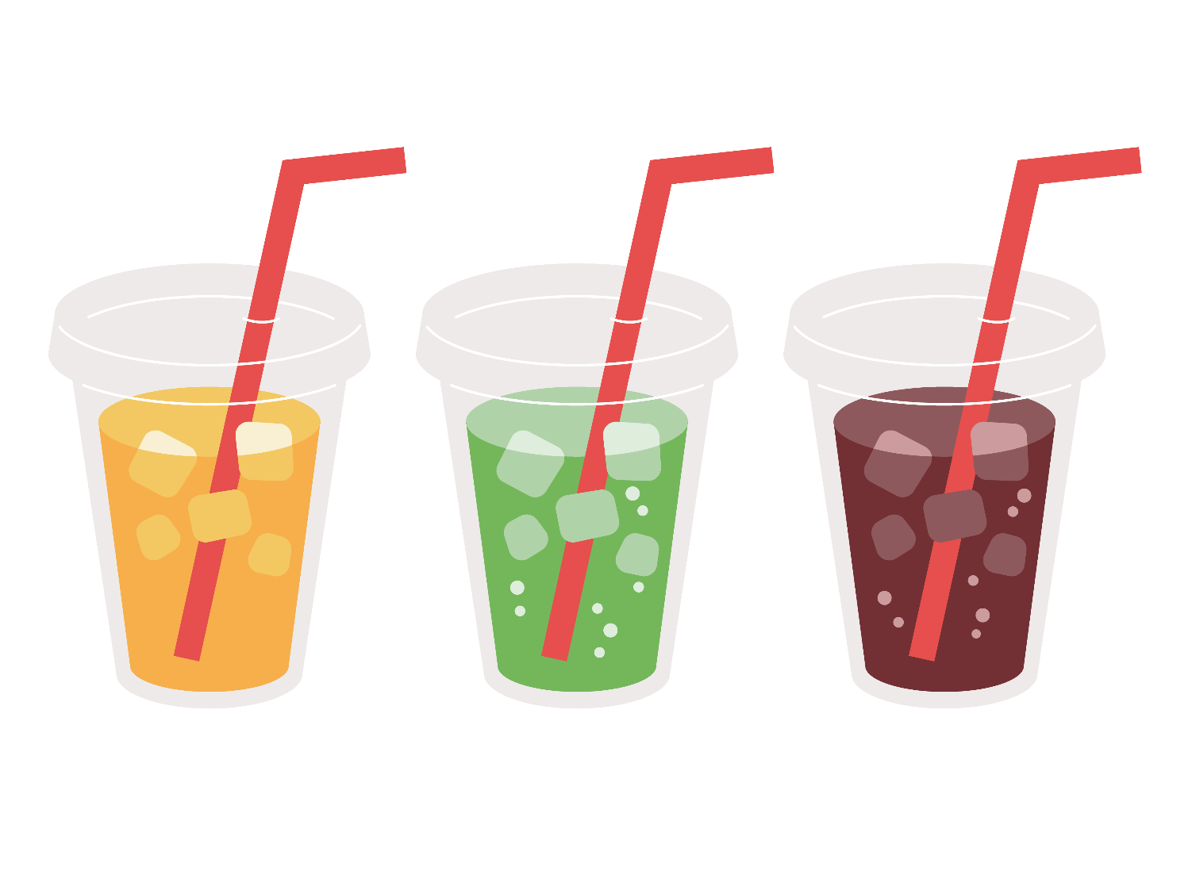
drink

Slide 29

drum

Slide 30

theater

Slide 31
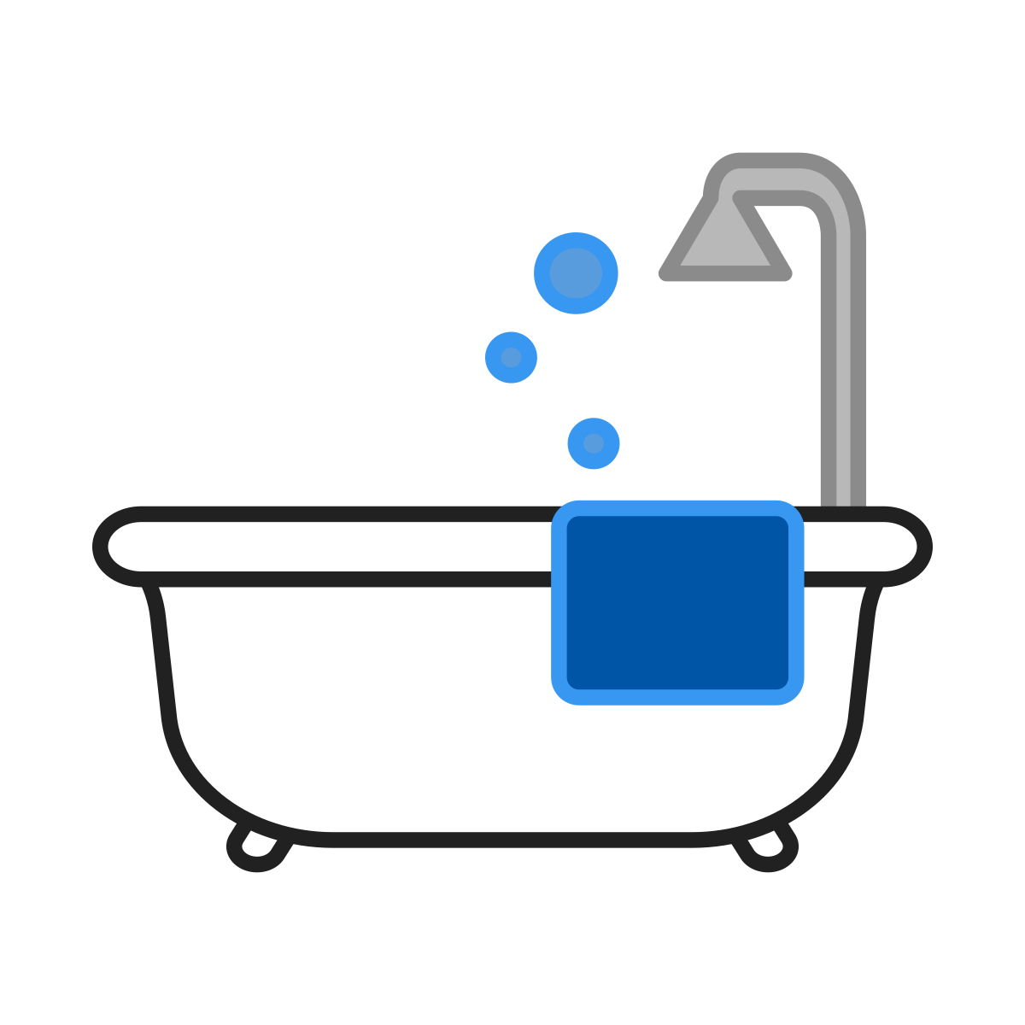
buth

Slide 32
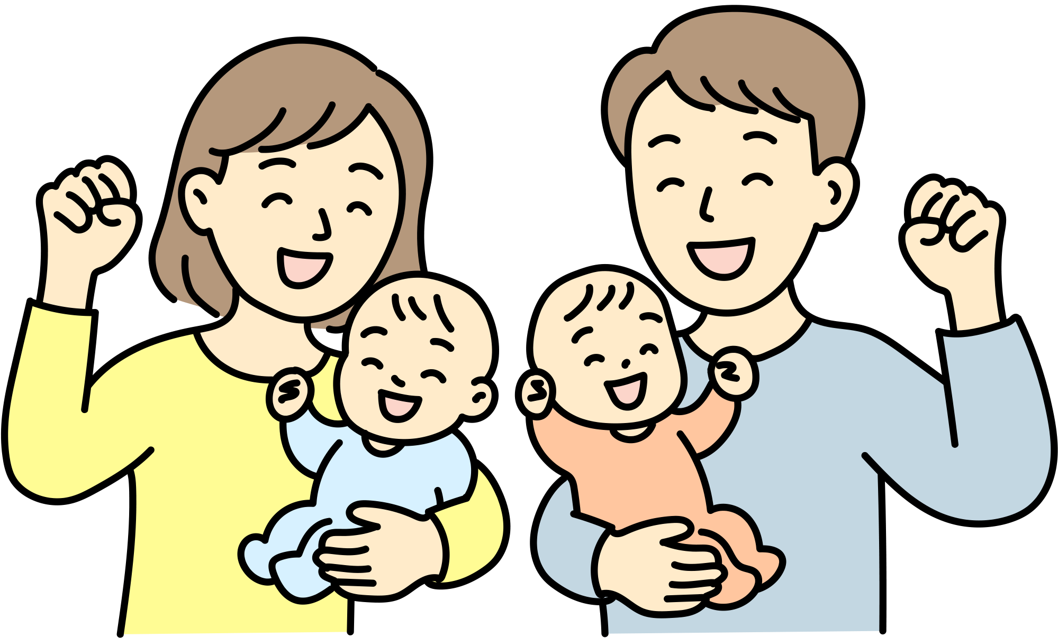
father

Slide 33
mother

Slide 34
基本の発音
（子音：無声音&有声音）
発音ができるようにして
単語を覚えやすく

